Slide 1
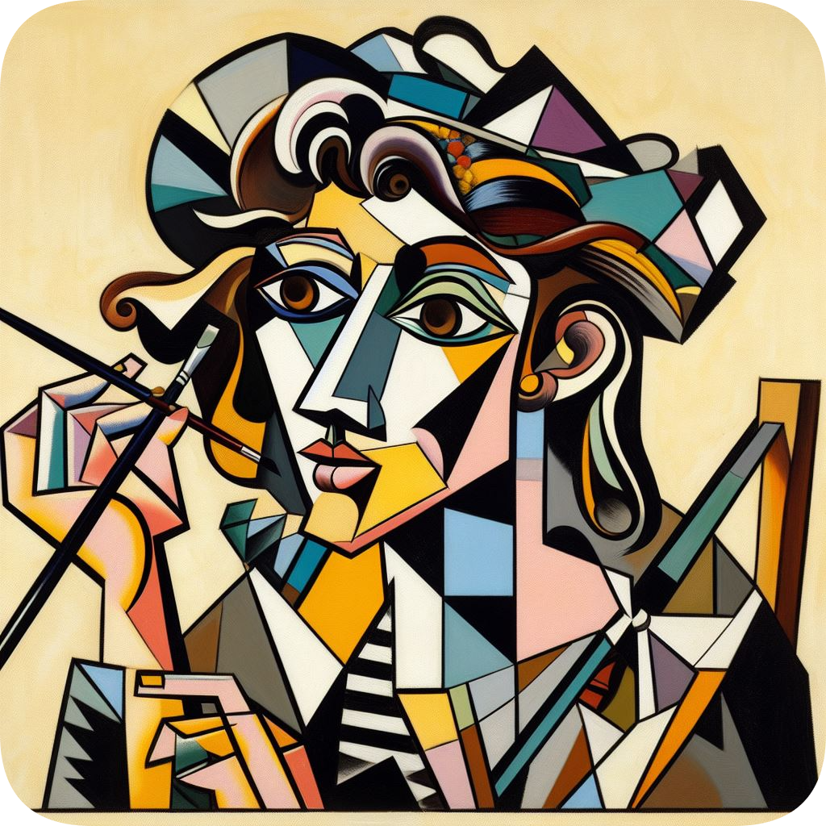
Picasso in your pocket
Автор проекта: Перминова Ульяна

Slide 2
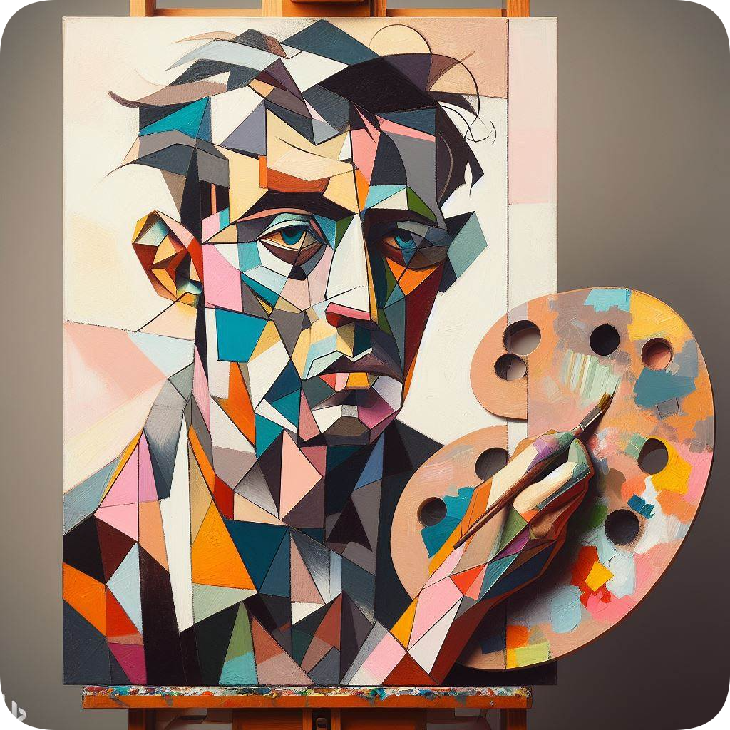
Тема проекта:
создание приложения для рисования на основе PyQt
Цель:
разработка и создание приложения с системой регистрации и функционалом для рисования
Задачи:
-разработка и создание интерфейса программы
-разработка и создание функционала программы
-использование функционала базы данных
-использование возможностей PyQt

Slide 3
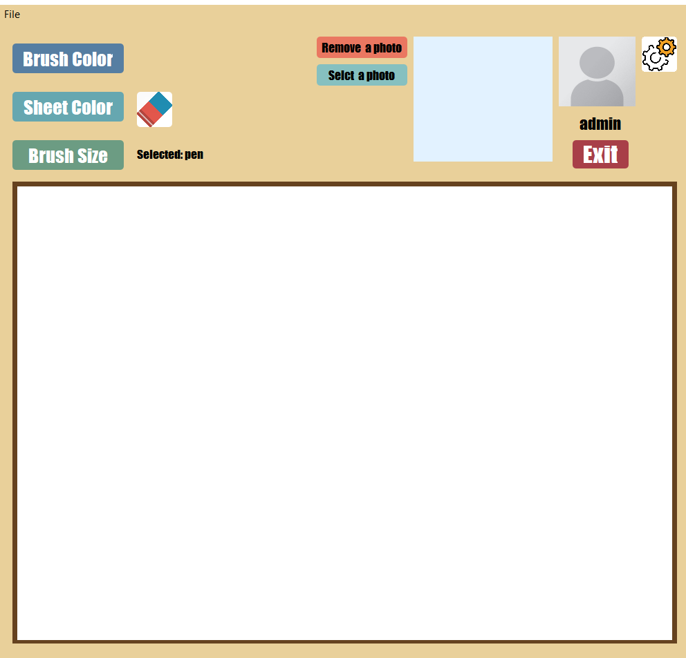
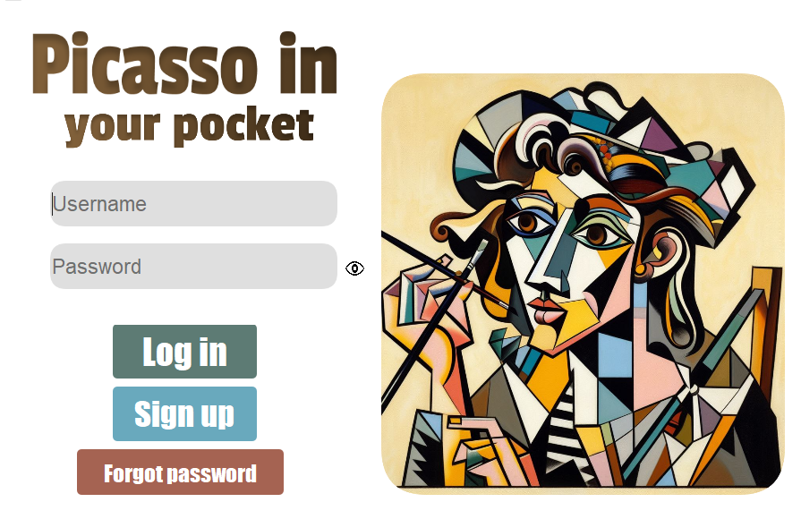
Основные окна приложения:

Slide 4
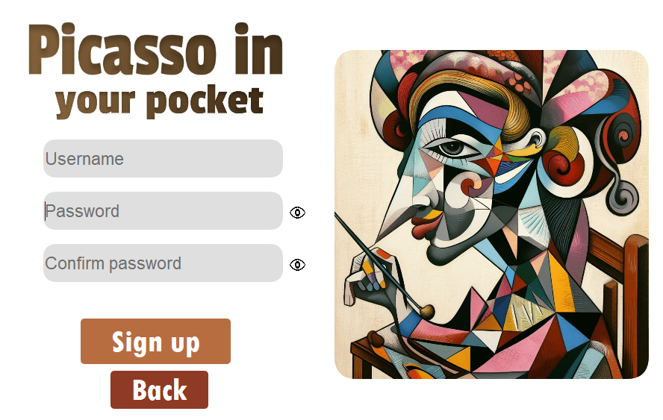
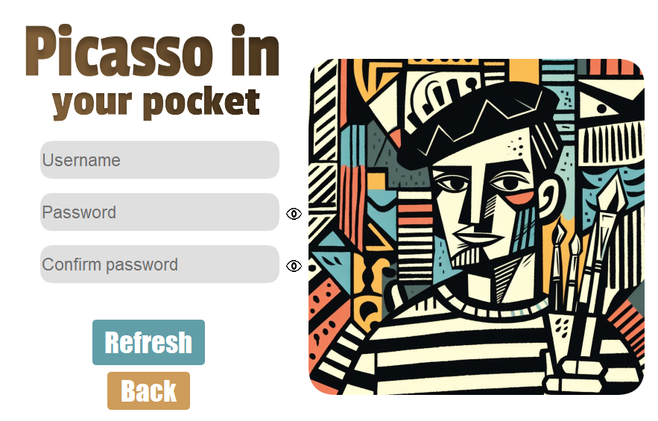
Основные окна приложения:

Slide 5
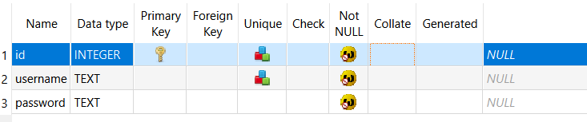
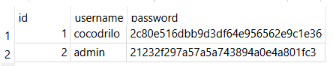
База данных
Метод шифрования паролей - 128 битный алгоритм хеширования – MD5, библиотека hashlib

Slide 6
Заключение:
Удалось реализовать намеченные цели
Планируется расширение функционала
Планируется запрашивать у пользователя почту

